Slide 1

jervolimobasket.com
Web portal namenjen ljubetiljima košarke

Slide 2
Sadržaj web portala
Višestranični sajt
Imao bi:
- početnu stranicu,
-stranicu „o nama“,
-stranicu sa „spiskom svih terena u Srbiji“ ,
-kontakt stranicu – „Dodaj teren“.
-admin stranicu

Slide 3

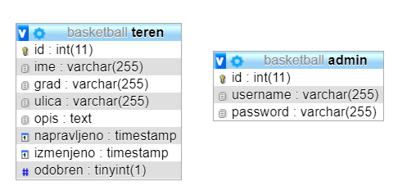
Baza podataka

Slide 4
Tehnologije
BACKEND
FRONTEND
PHP
MySQL
HTML
CSS
Javascript
Bootstrap

Slide 5
Dodatak
Registracija
Foto-galerija
Mapa terena
Kod dodavanja terena, adresa I slika
Ocenjivanje terena
Izmena baze

